Slide 1
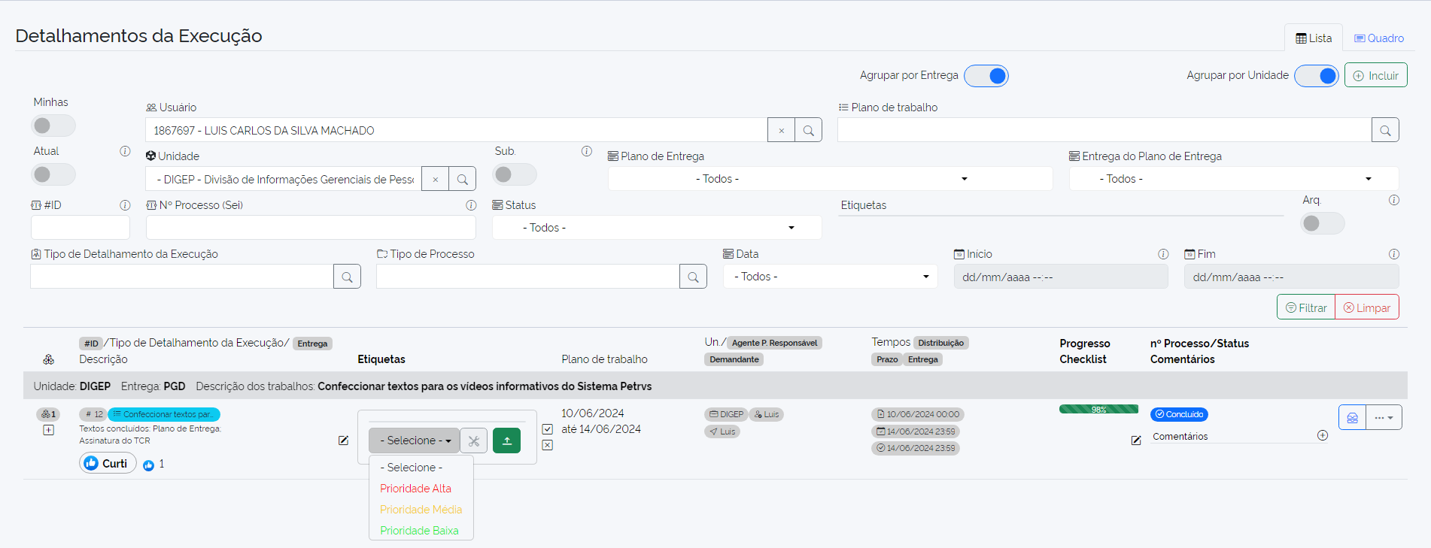
UTILIZAÇÃO DE ETIQUETAS NO DETALHAMENTO DE EXECUÇÃO
A CHEFIA DA UNIDADE, CLICARÁ NO MENU “EXECUÇÃO”, EM SEGUINDA “DETALHAMENTO DA EXECUÇÃO”
4
1
3
2
NA TELA DETALHAMENTO DA EXECUÇÃO, A CHEFIA VAI CLICAR NO BOTÃO EDITAR NA COLUNA “ETIQUETAS” E ESCOLHER QUAL ETIQUETA DARÁ ÀQUELA DEMANDA, SEGUINDO A ORDEM 1, 2, 3 E 4.

Slide 2
UTILIZAÇÃO DE ETIQUETAS NO DETALHAMENTO DE EXECUÇÃO
AS ETIQUETAS NO SISTEMA PETRVS SÃO HERDADAS. CADA UNIDADE TERÁ SUA ETIQUETA PRÓPRIA. NA HIERARQUIA DAS UNIDADES, AS ETIQUETAS CRIADAS POR EXEMPLO, NA SECRETARIA NACIONAL, PODERÃO SER UTILIZADAS EM UM DEPARTAMENTO DAQUELA SECRETARIA, E ASSIM POR DIANTE.

Slide 3
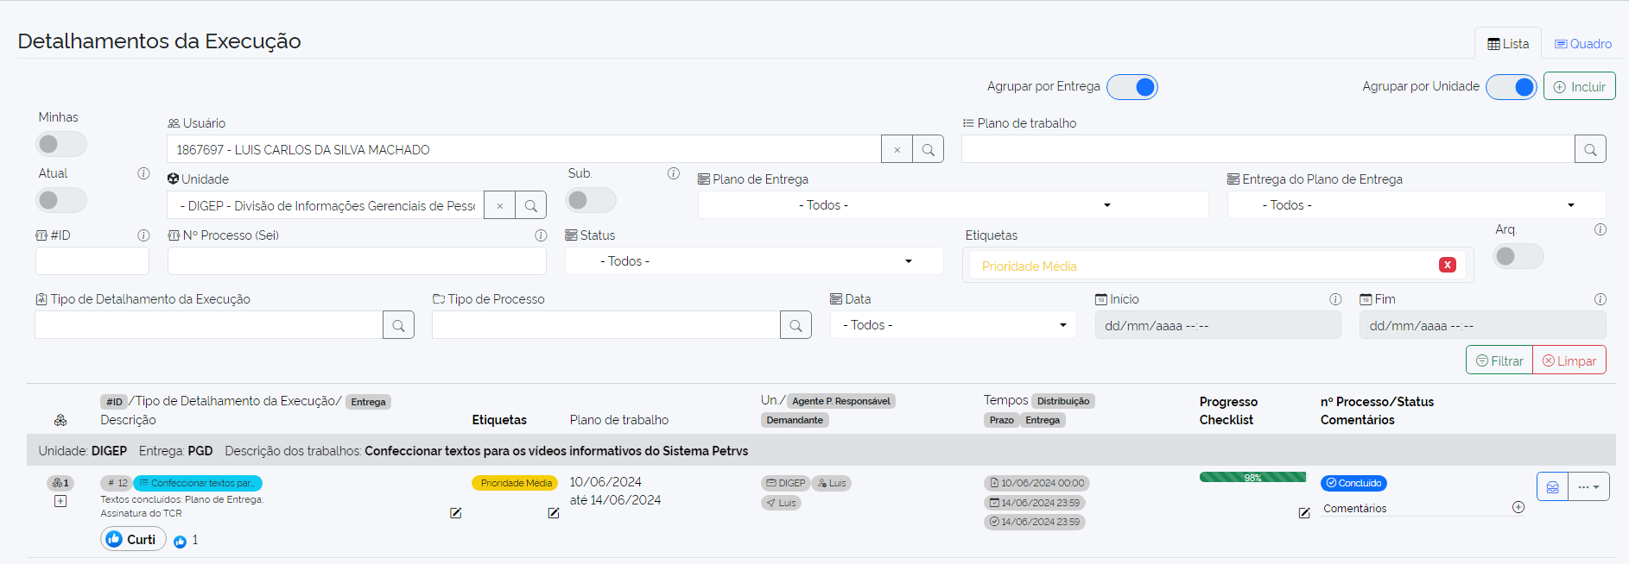
UTILIZAÇÃO DE ETIQUETAS NO DETALHAMENTO DE EXECUÇÃO
2
1
AS ETIQUETAS PODERÃO SER UTILIZADAS COMO FILTROS, CLICANDO EM CIMA DA ETIQUETA (1), O RESULTADO SERÁ CORRESPONDENTE ÀQUELA ETIQUETA (2)

